Slide 1

熵权法
郑州大学

Slide 2




目录
双击添加标题文字
1
熵权法概述
2
熵权法基本原理
3
熵权法计算权重过程
4
熵权法适用范围
5
熵权法的优缺点

Slide 3
1.熵权法概述
熵原本是一热力学概念，它最先由申农 C. E.Shannon 引入信息论 ，称之为信息熵。现已在工程技术，社会经济等领域得到十分广泛的应用。
申农定义的信息熵是一个独立于热力学熵的概念，但具有热力学熵的基本性质(单值性、可加性和极值性)，并且具有更为广泛和普遍的意义，所以称为广义熵。它是熵概念和熵理论在非热力学领域泛化应用的一个基本概念。

Slide 4
1.熵权法概述
熵权法是一种客观赋权方法。在具体使用过程中，熵权法根据各指标的变异程度，利用信息熵计算出各指标的熵权，再通过熵权对各指标的权重进行修正，从而得出较为客观的指标权重。

Slide 5

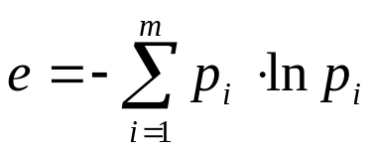




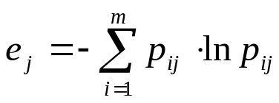
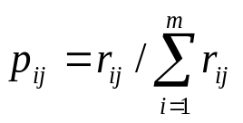
2.熵权法的基本原理
根据信息论的基本原理 , 信息是系统有序程度的一个度量; 而熵是系统无序程度的一个度量。
若系统可能处于多种不同的状态。而每种状态出现的概率为 （i=1,2,……,m）时，则该系统的熵就定义为：
显然，当 =1/m（i=1,2,……,m）时，即各种状态出现的概率相同时，熵取最大值，为：
现有m个待评项目，n个评价指标，形成原始评价矩阵 对于某个指标 有信息熵：
，其中

Slide 6

2.熵权法的基本原理
从信息熵的公式可以看出：
如果某个指标的熵值 越小，说明其指标值的变异程度越大，提供的信息量越多，在综合评价中该指标起的作用越大，其权重应该越大
如果某个指标的熵值 越大，说明其指标值的变异程度越小，提供的信息量越少，在综合评价中起的作用越小，其权重也应越小
故在具体应用时，可根据各指标值的变异程度，利用熵来计算各指标的熵权，利用各指标的熵权对所有的指标进行加权，从而得出较为客观的评价结果

Slide 7
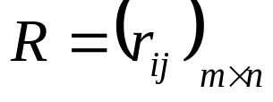
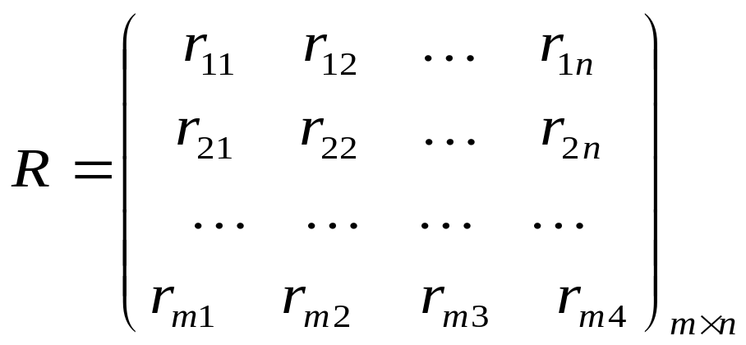

3.利用熵权法计算权重
我们将综合指标的重要性和指标提供的信息量这两方面来确定各指标的最终权重。
现有m个待评项目，n个评价指标，形成原始数据矩阵 ：
其中 为第j个指标下第i个项目的评价值

Slide 8

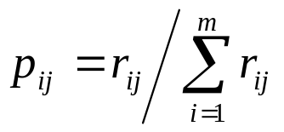
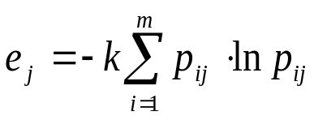


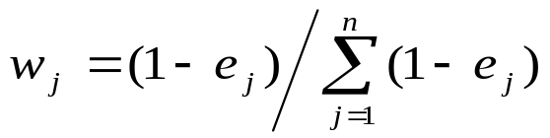
3.利用熵权法计算权重
求各指标值权重的过程为：
(1)计算第j个指标下第i个项目的指标值的比重 ：
(2)计算第j个指标的熵值 ：
其中，
(3)计算第j个指标的熵权 ：

Slide 9



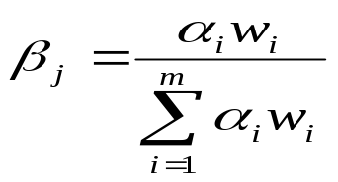
3.利用熵权法计算权重
(4)确定指标的综合权数 ：
假设评估者根据自己的目的和要求将指标重要性的权重
确定为 ,j=1,2,…,n，结合指标的熵权 就可以得到指
标j的综合权数：

Slide 10
3.利用熵权法计算权重
当各备选项目在指标j上的值完全相同时,该指标的熵达到最大值1,其熵权为零。这说明该指标未能向决策者供有用的信息,即在该指标下,所有的备选项目对决策者说是无差异的,可考虑去掉该指标。因此,熵权本身并不是表示指标的重要性系数,而是表示在该指标下对评价对象的区分度。

Slide 11

4.熵权法的适用范围
可用于任何评价问题中的确定指标权重；
可用于剔除指标体系中对评价结果贡献不大的指标。

Slide 12
5.熵权法的优缺点
优点
客观性
适应性
相对那些主观赋值法，精度较高客观性更强，能够更好的解释所得到的结果。
可以用于任何需要确定权重的过程，也可以结合一些方法共同使用。

Slide 13
5.熵权法的优缺点
缺点：目前为止，熵权法只在确定权重的过程中使用，所以使用范围有限，解决的问题有限

Slide 14
谢谢！

